Slide 1

Вртић Лептирић
Међународни Дан породице
15.05.2018.
Крушевац

Slide 2
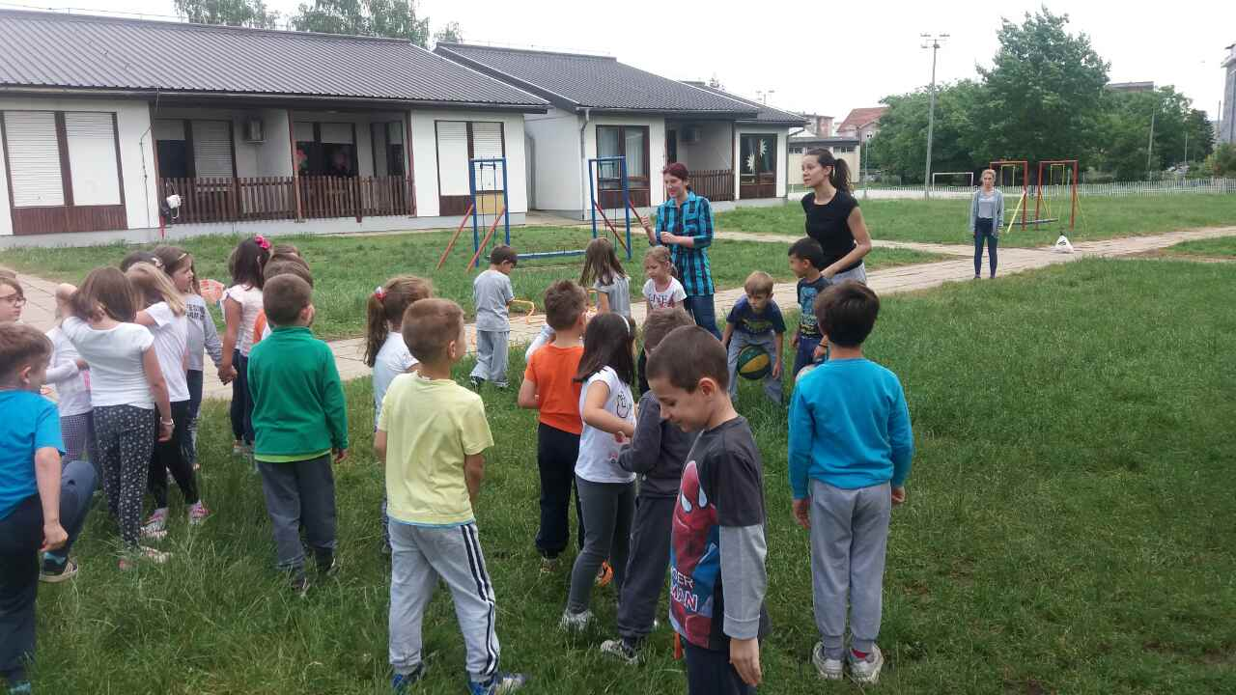
Родитељи, деца и васпитачи реализатори активноси Међународи Дан породице

Slide 3
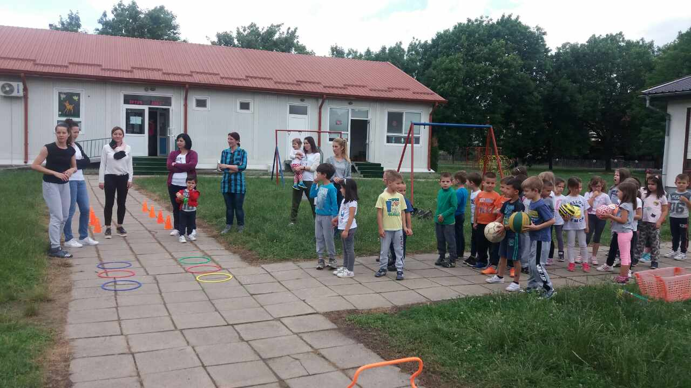
Међународни Дан породице

Slide 4
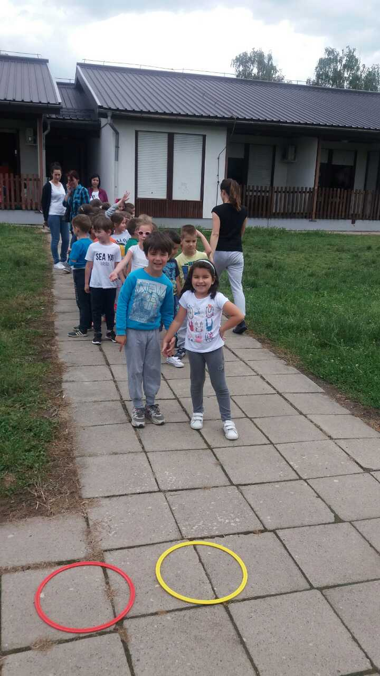
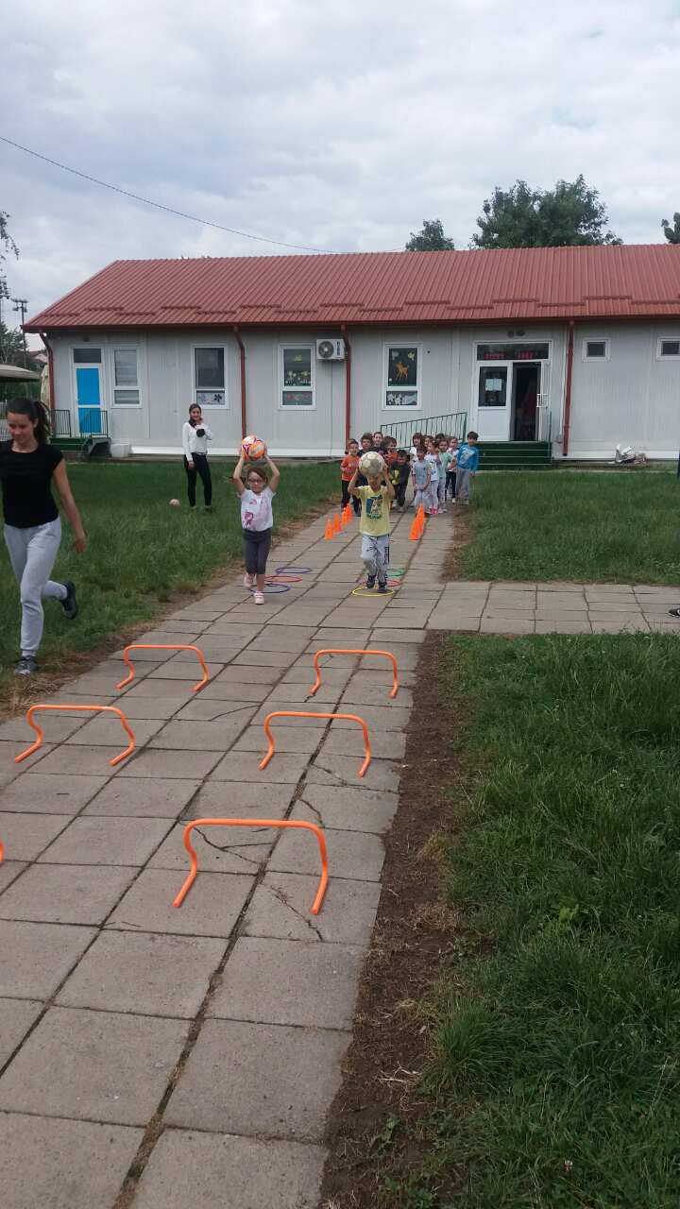
Међународни Дан породице

Slide 5
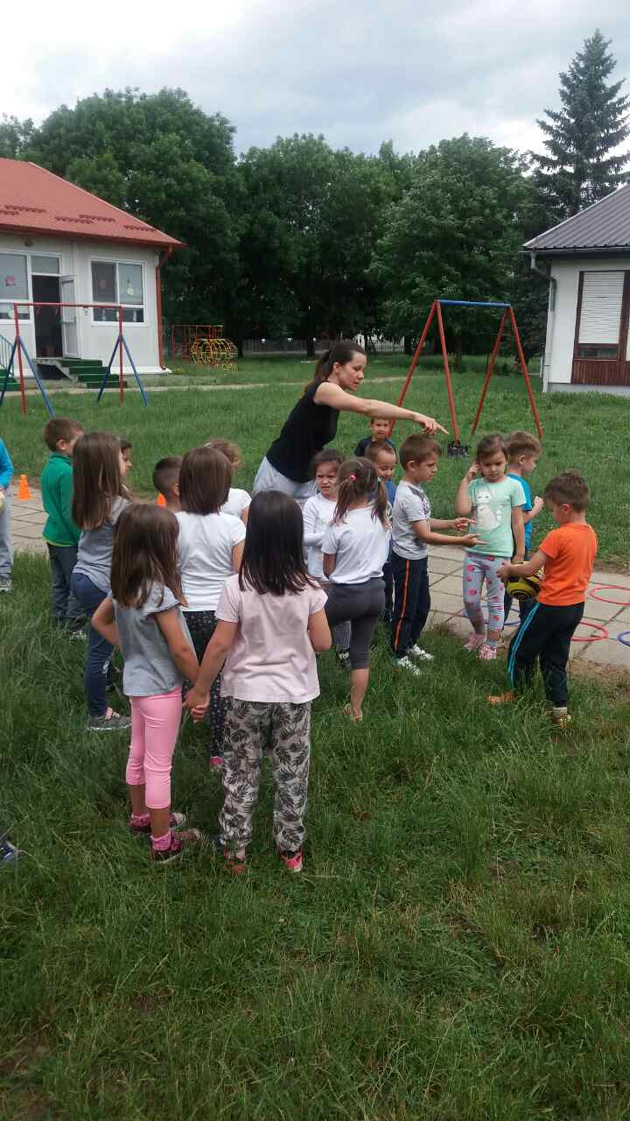
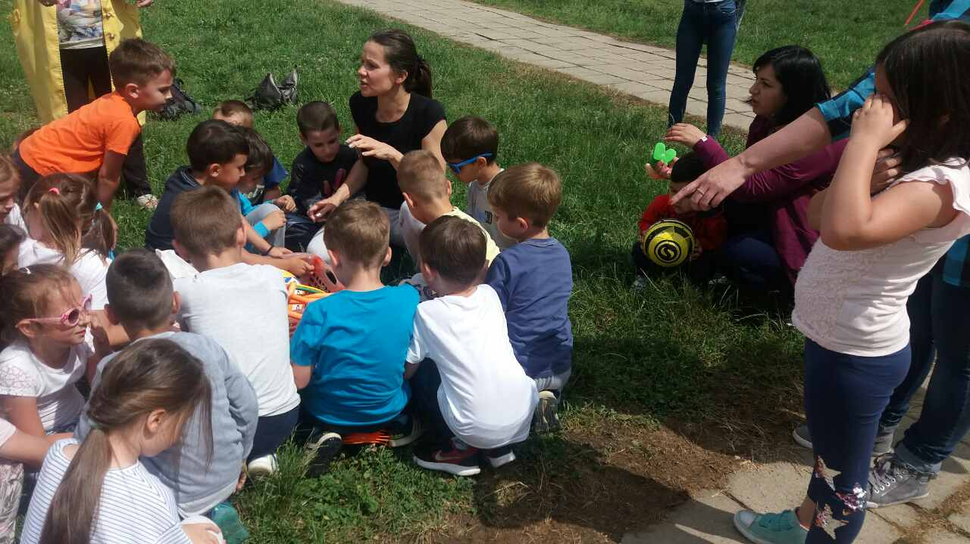
Међународни Дан породице

Slide 6
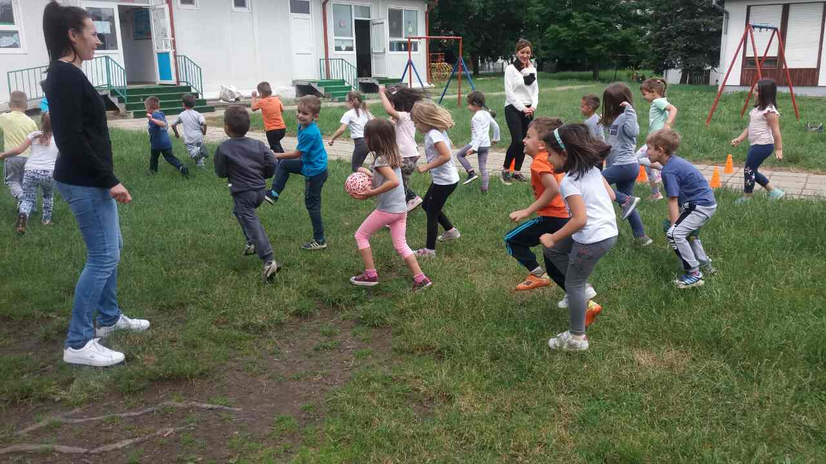
Међународни Дан породице

Slide 7
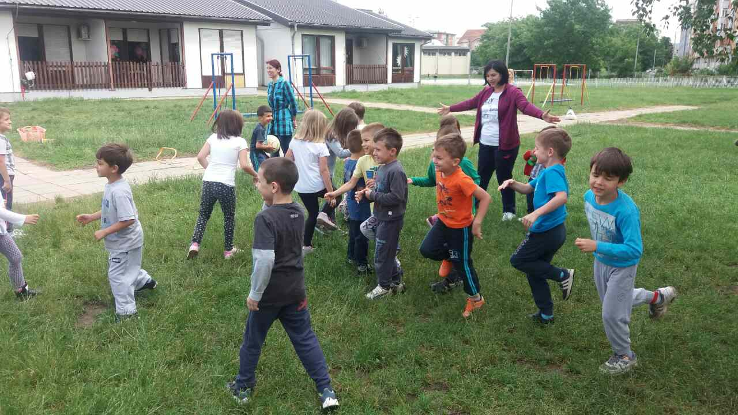
Међународни Дан породице

